Slide 1

Разработка базы данных для хранения данных о напитках в кофейнях
Министерство науки и высшего образования Российской Федерации
Федеральное государственное автономное образовательное учреждение
высшего образования
«Московский государственный технический университет имени Н. Э. Баумана
(национальный исследовательский университет)»
(МГТУ им. Н. Э. Баумана)
Студент: ИУ7-63Б Фролова Людмила Владимировна
Руководитель: Исаев Андрей Львович
2025 г.

Slide 2
Цель и задачи
Цель - разработка базы данных для хранения информации о кофейнях и напитках из их меню, а также создание приложения, предоставляющего интерфейс для доступа к ней.
Для достижения цели были поставлены следующие задачи:
проанализировать предметную область;
спроектировать сущности базы данных;
разработать объекты базы данных и приложение для доступа к ней;
исследовать влияние индекса на время выполнения запросов к базе данных.

Slide 3
Анализ существующих аналогов
Критерий сравнения | Кофейная карта | Coffee Forest | Яндекс Карты
Возможность просмотра информации о кофейнях в приложении | Да | Да | Да
Возможность составления списка избранных кофеин | Да | Да | Да
Возможность просмотра меню кофеен в приложении | Нет | Нет | Да
Возможность составления списка избранных напитков | Нет | Нет | Нет
Возможность поиска кофеен на основе наличия в их меню определенного напитка | Нет | Нет | Нет

Slide 4
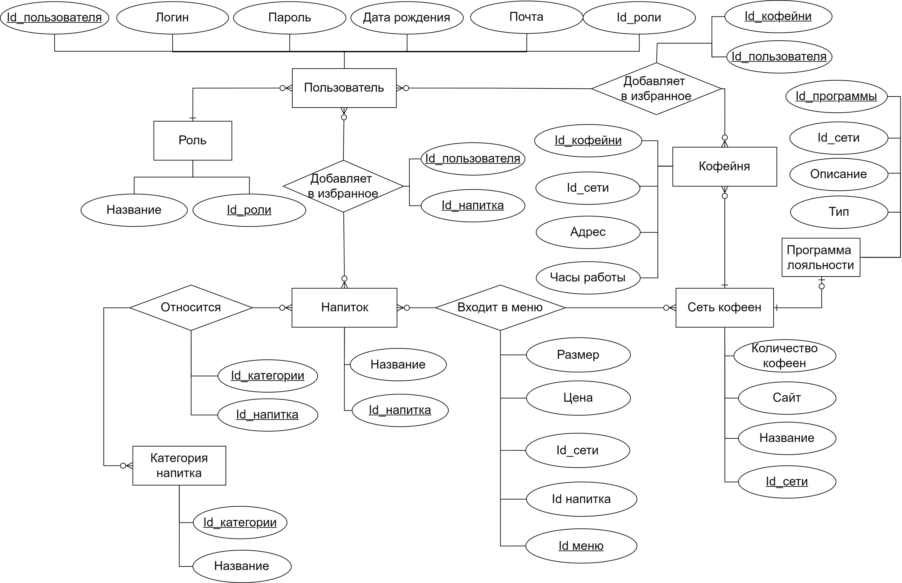
Диаграмма сущность-связь разработанной базы данных

Slide 5
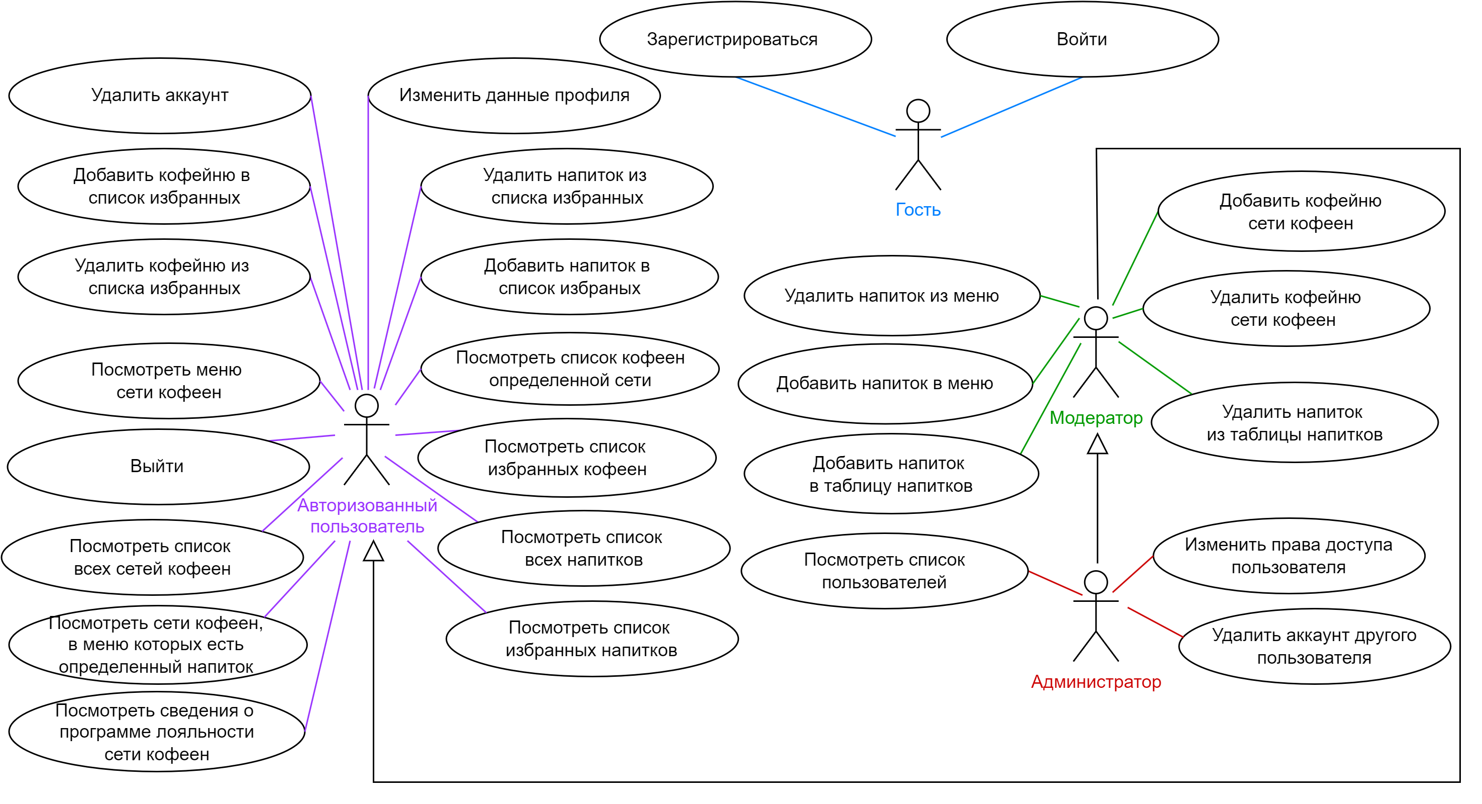
Диаграмма вариантов использования

Slide 6
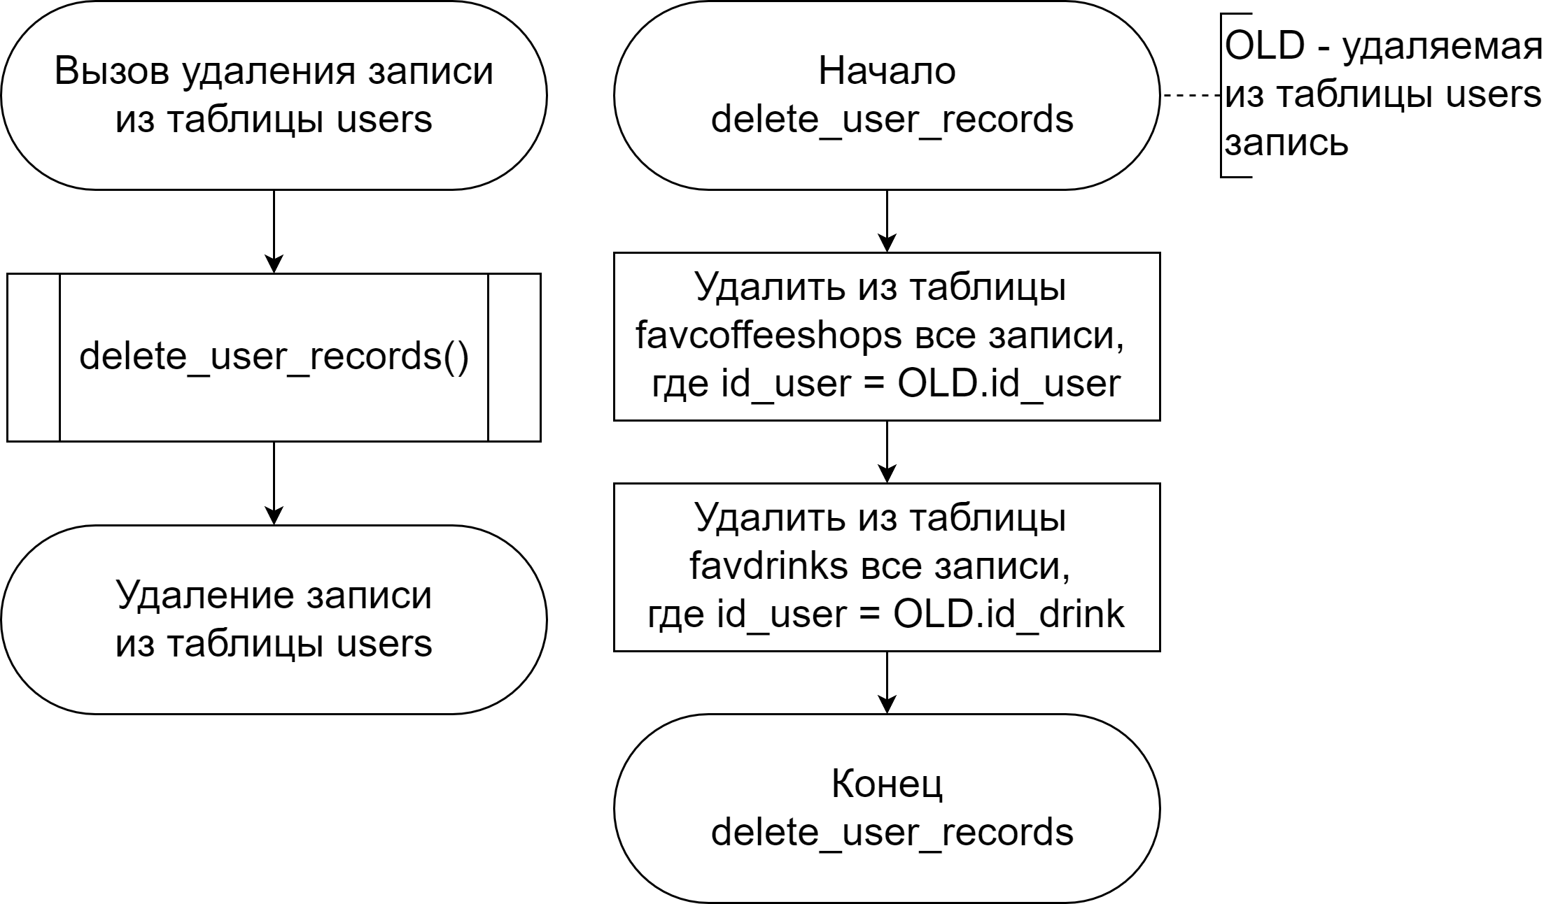
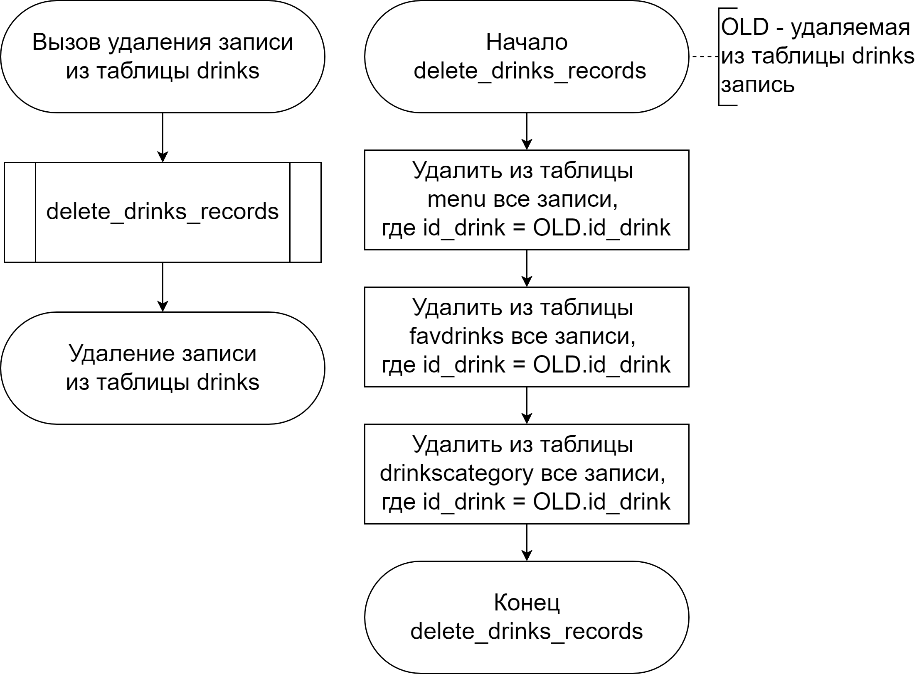
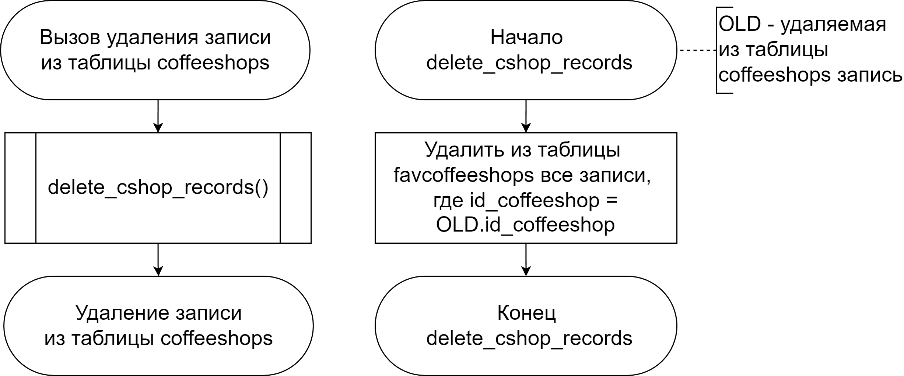
Схемы триггеров на удаление записей

Slide 7
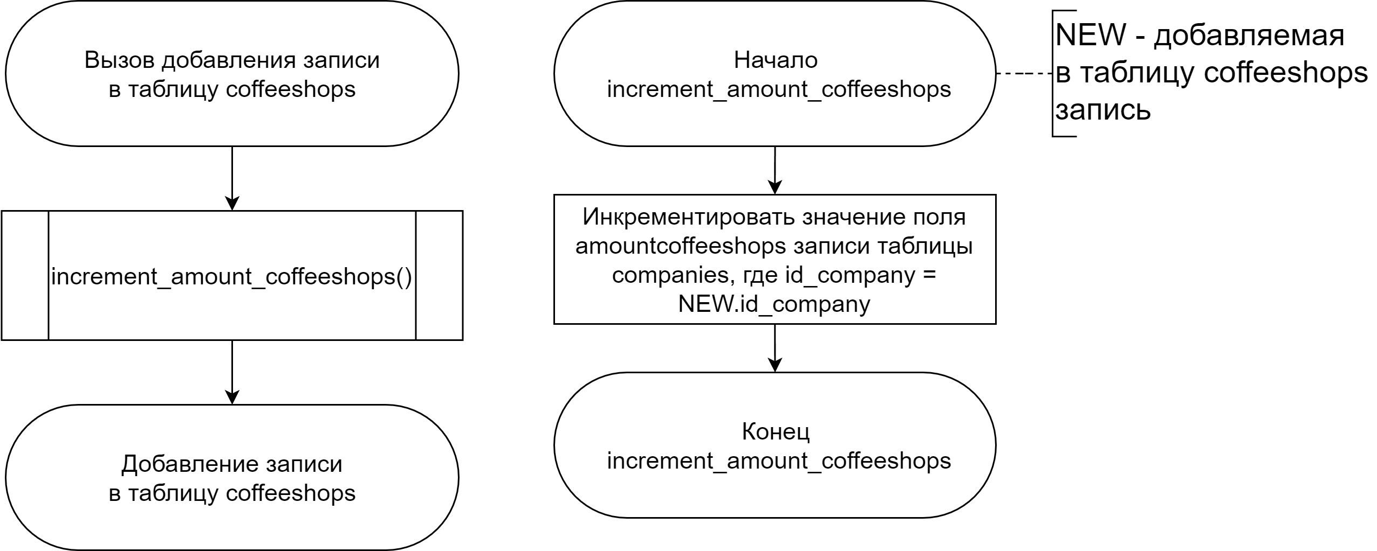
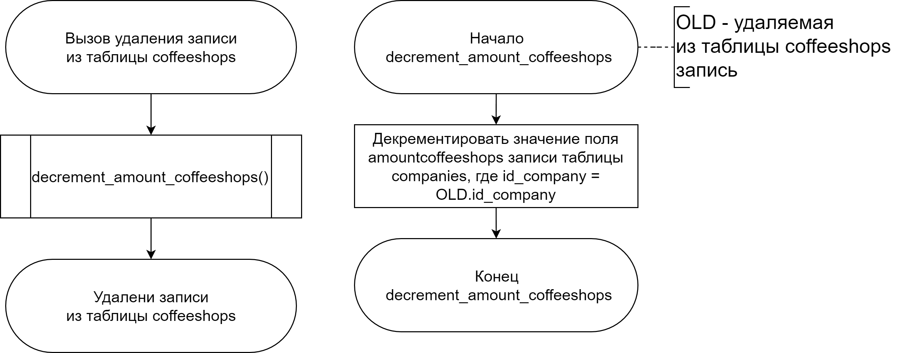
Схемы триггеров на обновление записей

Slide 8
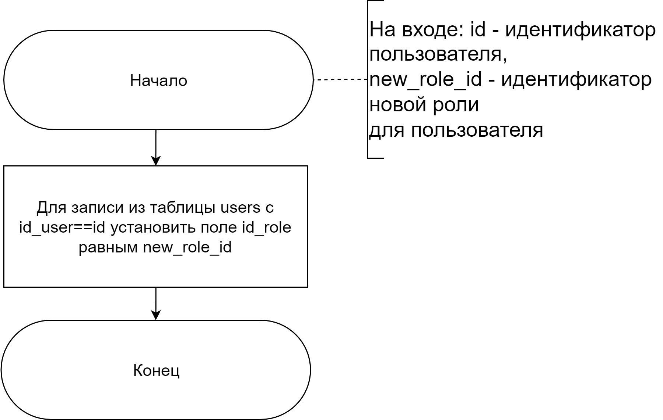
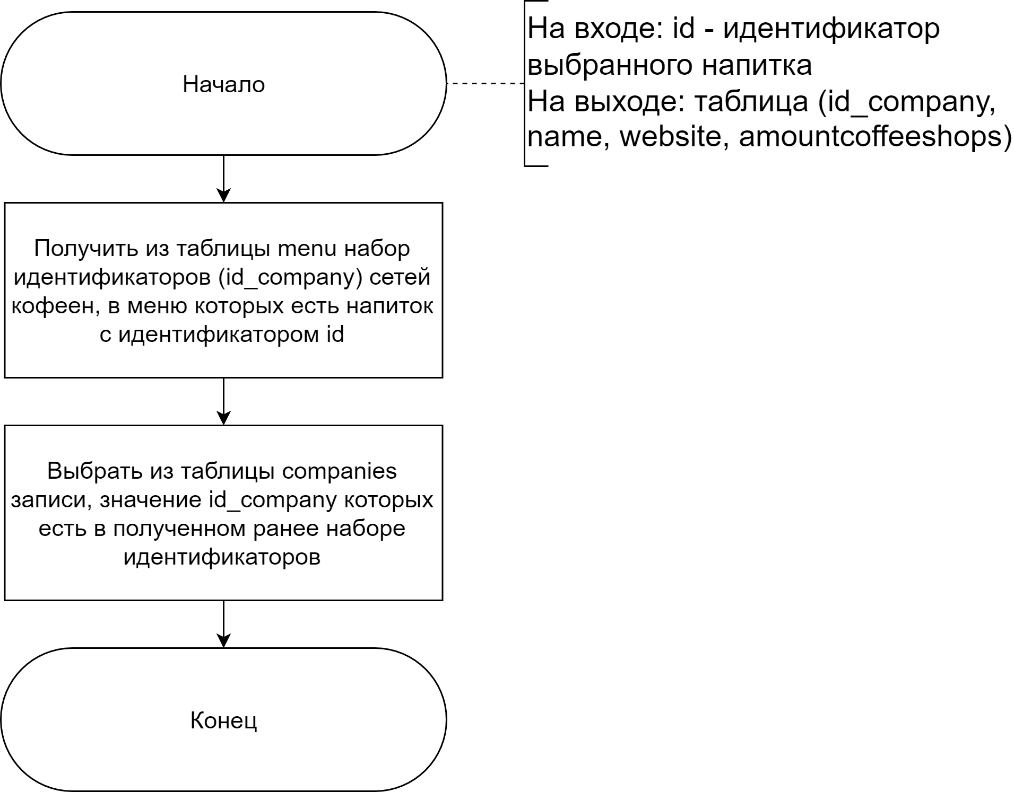
Схемы функций и процедур

Slide 9
Используемые средства реализации
Критерий сравнения | PostgreSQL | MySQL | Microsoft SQL Server | Oracle
Распространяется бесплатно | + | + | − | −
Наличие документации | + | + | + | +
Возможность реализации триггеров | + | + | + | +
Возможность реализации пользовательских функций | + | + | + | +
Возможность индексирования | + | + | + | +
Возможность реализации ролевой модели | + | +/− (с 8.0) | + | +
Поддержка стандарта SQL | + | +/− (частично) | + | +
— Язык программирования C# и платформа .NET
— Среда разработки Visual Studio 2022

Slide 10
Описание исследования
Требуется исследовать влияние индекса на время выполнения запросов к базе данных.
Исследование будет проведено для типа индекса B-дерево и следующих запросов:
— поиск по полю с фильтрацией;
— поиск по первичному ключу.
CREATE INDEX index_users_birthdate ON users using btree(birthdate); SELECT * FROM users WHERE birthdate = @target_birthdate;
CREATE INDEX index_users_id ON users using btree(id_user); SELECT * FROM users WHERE id_user = @target_id;

Slide 11
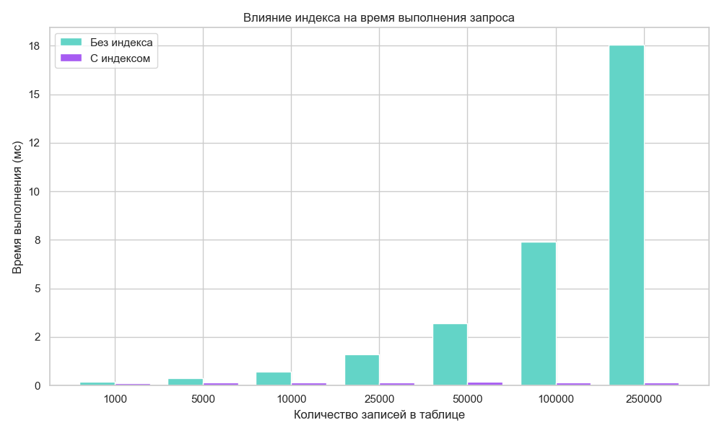
Результат исследования для запроса на поиск по полю с фильтрацией
Количество записей в таблице | Без индекса (мс) | С индексом (мс)
1000 | 0.178 | 0.139
5000 | 0.398 | 0.168
10000 | 0.705 | 0.172
25000 | 1.601 | 0.169
50000 | 3.213 | 0.184
100000 | 7.403 | 0.173
250000 | 17.551 | 0.176
Вывод:
использование индекса позволяет уменьшить время выполнения запросов к базе данных

Slide 12
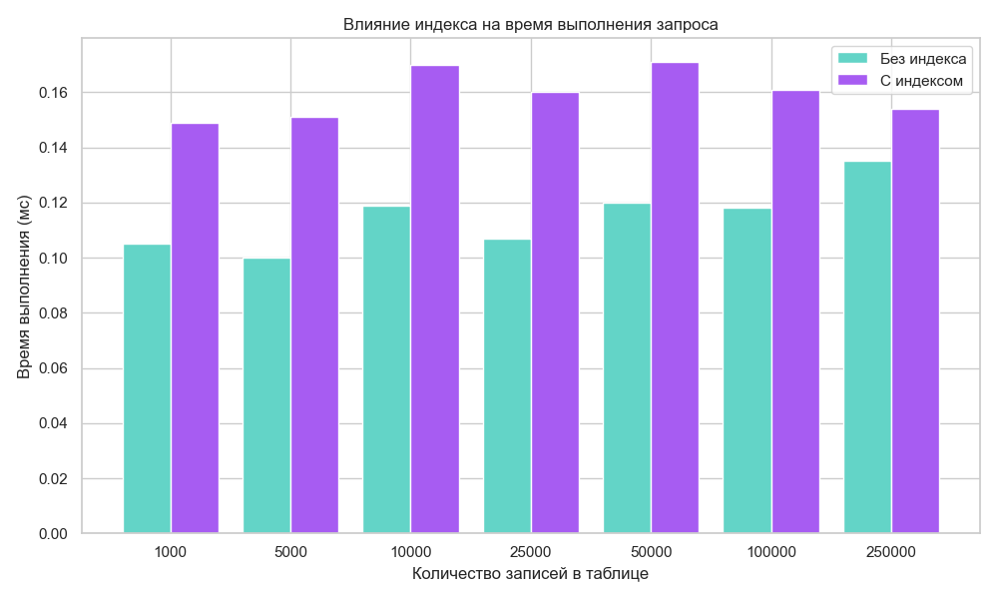
Результат исследования для запроса на поиск по первичному ключу
Количество записей в таблице | Без индекса (мс) | С индексом (мс)
1000 | 0.105 | 0.149
5000 | 0.100 | 0.151
10000 | 0.119 | 0.170
25000 | 0.107 | 0.160
50000 | 0.120 | 0.171
100000 | 0.118 | 0.161
250000 | 0.135 | 0.154
Вывод:
использование индекса для первичного ключа не сокращает время выполнения запросов к базе данных

Slide 13
Заключение
В ходе выполнения курсовой работы была достигнута поставленная цель: разработана база данных для хранения информации о кофейнях и напитках из их меню и приложение для доступа к ней.
Также были решены все поставленные задачи:
проанализирована предметная область;
спроектированы сущности базы данных;
разработаны объекты базы данных и приложение для доступа к ней;
исследовано влияние индекса на время выполнения запросов к базе данных.

Slide 14
Направления дальнейшего развития
В качестве направлений для дальнейшего развития возможны следующие варианты:
— добавление информации о блюдах, предлагающихся в кофейнях;
— реализация возможности оставлять отзывы на кофейни;
— добавление сведений об оборудовании (розетках, креслах и т.д.), которое есть в кофейне, и реализация поиска кофеен на основе этой информации с учетом нужд конкретного пользователя.

